Slide 1
DEMARCHE DE PREVENTION

Slide 2
Principes généraux de prévention Loi du 31/12/1991
1/ Eviter les risques
2/ Evaluer les risques qui ne peuvent pas être évités
3/Combattre les risques à la source
4/Adapter le travail à l’homme, en particulier en ce qui concerne la conception des postes de travail ainsi que le choix des équipements de travail et des méthodes de travail et de production, …réduire les effets de ceux-ci sur la santé.
5/ Tenir compte de l’état d’évolution de la technique
6/ Remplacer ce qui est dangereux par ce qui n’est pas dangereux ou moins dangereux
7/Planifier la prévention en y intégrant,…la technique,…l’organisation du travail,…les conditions de travail,…les relations sociales et l’influence des facteurs ambiants
8/ Prendre des mesures de protection collectives …priorité sur les mesures de protection individuelles
9/ Donner des instructions appropriées aux travailleurs
Prévention INTRINSEQUE
PROTECTIONS
INSTRUCTIONS

Slide 3
Suppression ou réduction des risques
On agit dans l’ordre sur:
1. La prévention intrinsèque
2. La protection collective
3. La protection individuelle
4. Les instructions aux opérateurs

Slide 4
1/ Eviter les risques Ne pas exposer la personne = prévention intrinsèque
Danger = agent infectieux ou réservoir ou agent chimique
Remplacement d’une manipulation par un film
Sous-traiter le travail
manipulateur
dommage
= Dommage devient IMPOSSIBLE
Notes:
Remplacement par un film : ne garder que la personne

Slide 5
prévention intrinsèque Réduire la présence de personnes
Danger = agent infectieux ou réservoir ou agent chimique
manipulateur
dommage
= On ne supprime pas le gravité du dommage mais on la rend plus improbable
Notes:
Ex: rotation des individus sur un même poste : évite les maladies professionnelles et diminue la probabilité du dommage car la personne est du coup moins exposé.

Slide 6
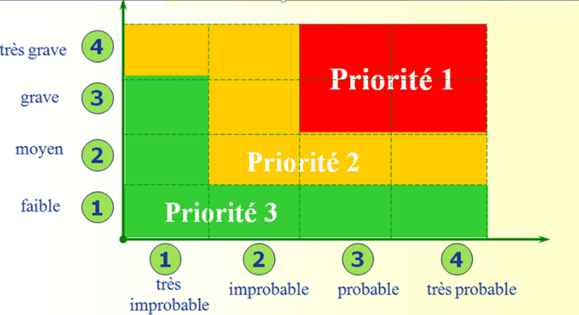
2/ Evaluer les risques qui ne peuvent être évités = prévention intrinsèque
= réduire le risque de toute urgence
= réduire le risque dès que possible
= envisager de réduire le risque
Notes:
Intégrer diapo d’analyse
Puis diapo générale
Exemple d’évaluation sur le frottis sanguin

Slide 7
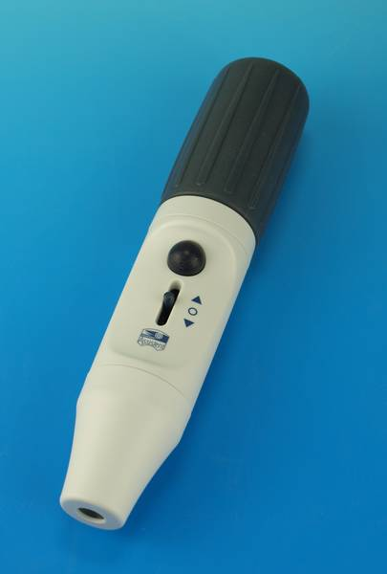
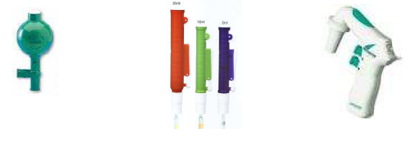
3/ Combattre les risques à la source = prévention intrinsèque
Si déplacement : utiliser des récipients fermés, des plateaux et chariots adaptés...
Si sang : petit volume/grand tube avec bouchon couvrant.
Éviter de déplacer la source d’émission : mise à disposition de conteneurs à déchets proches du lieu de manipulation
Ne pas pipeter à la bouche
Notes:
Réduction du danger
Réduire la présence des personnes
Comment : c, d e f et g page 8

Slide 8
Pour combattre les risques à la source lors d’une manipulation du sang, il faut :
Utiliser du sang testé provenant de l’EFS
Suivre les consignes de manipulation
Porter des gants pour risque biologique
Oui
Non
Non
Utiliser un sang testé pour les maladies connues permet de diminuer le risque de contamination
Mesures de prévention ne permettant pas de combattre la source

Slide 9
4/ Adapter le travail à l’homme = prévention intrinsèque
Etat sanitaire, psycho-social, période d’apprentissage (compétences)…
Conception du laboratoire
Organisation du poste de travail (gaucher , droitier)
Travail assis
Notes:
Adapter la travail en fonction des compétences : élève, étudiant, technicien …

Slide 10
5/ Tenir compte de l’évolution de la technique = prévention intrinsèque
Eliminer les mesures devenues obsolètes : réalisation d’un antibiogramme par écouvillonnage, utilisation d’une anse en plastique évitant le flambage, dosage éthanol par voie enzymatique …
Adapter les situations de travail aux progrès.
Notes:
Réduction du danger
Réduire la présence des personnes
Comment : c, d e f et g page 8

Slide 11
6/ Remplacer ce qui est dangereux par ce qui ne l’est pas ou ce qui est moins dangereux = prévention intrinsèque
Tenir compte de l’évolution des classements des agents biologiques et chimiques.
Elargir le « risque » infectieux aux « risques » toxinique, allergique et cancérogène.
Notes:
ex moisissure plus allergisante que infectieuse

Slide 12
6/ Remplacer ce qui est dangereux par ce qui ne l’est pas ou ce qui est moins dangereux = prévention intrinsèque
Danger = agent infectieux ou réservoir ou agent chimique
Remplacement d’un microorganisme de classe 2
par un de classe 1
manipulateur
dommage
= Dommage devient IMPOSSIBLE
Remplacer S.pneumoniae par S.uberis
Notes:
Strptococcus pneumoniae classe 2 : s.ubiris est classe 1

Slide 13
6/ Remplacer ce qui est dangereux par ce qui ne l’est pas ou ce qui est moins dangereux = prévention intrinsèque
Produit corrosif
Produit
irritant
Remplacement d’une solution corrosive
par une solution irritante
manipulateur
dommage
= REDUCTION de la gravité du Dommage

Slide 14
Pour les risques liés à la manipulation du sang, il faut :
Eliminer la manipulation du sang des programmes d’enseignements
Utiliser des automates
Oui/Non
Oui
L’automatisation peut supprimer des gestes à risque
C’est une possibilité ,si le diplôme ne nécessite pas cette compétence

Slide 15
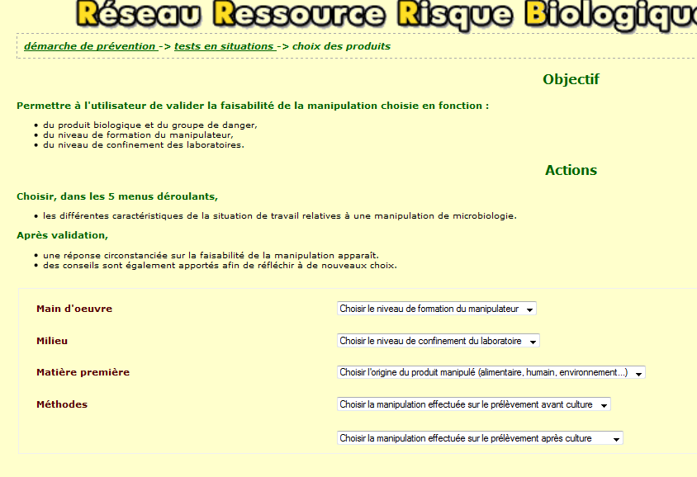
Site 3RB : tests en situation

Slide 16
7/Planifier la prévention = prévention intrinsèque
Planifier la prévention en y intégrant, dans un ensemble cohérent :
la technique,
l’organisation du travail,
les conditions de travail,
les relations sociales,
l’influence des facteurs ambiants.
Notes:
- ex organisation de plusieurs manipulation dans le temps et par élève au sein d’une même séance : gestion du temps et de l’espace
- Traçabilité : tubes de sang correspondant à chaque élève

Slide 17
Conception des laboratoires Arrêté du 16 Juillet 2007 ( Prévention intrinsèque)
La conception des laboratoires d’analyses biologiques (Brochure INRS référence ED 999);
L’aménagement interne des salles dédiées aux activités techniques (Cf. Brochure INRS référence ED 999);
L’organisation du laboratoire doit être telle que les risques pour les manipulateurs et pour l’environnement soient minimaux.
L’arrêté du 16 juillet 2007 fixe les règles : LE NIVEAU DE CONFINEMENT DOIT ÊTRE ÉGAL OU SUPÉRIEUR AU GROUPE DE L’AGENT PATHOGÈNE UTILISÉ

Slide 18
La conception des laboratoires d’analyses biologiques
Distinction entre les secteurs « propres », non exposés (secrétariat, bureaux, zones de repos) et les secteurs exposés où sont manipulés les produits biologiques et matériels souillés.
Principe de la « marche en avant du sale vers le propre », sans possibilité de retour.

Slide 19
Salles dédiées aux activités techniques « biologiques »
Séparées des autres locaux par au moins une porte vérouillable ;
Accès limité aux seuls travailleurs autorisés ;
Signalisation par le pictogramme « danger biologique ».
Ventilation via un dispositif mécanique ;
Présence d’une fenêtre d’observation permettant de voir les occupants ;
Moyens de communication avec l’extérieur (ex : téléphone) ;
Vestiaire séparé.

Slide 20
L’aménagement interne des salles dédiées aux activités techniques « biologiques »
Surfaces des paillasses imperméables à l’eau, résistantes aux acides, bases, solvants et désinfectants ;
Lave –mains à déclenchement non manuel ;
Poste de Sécurité Microbiologique (PSM) pour y pratiquer toutes les opérations pouvant générer des bioaérosols

Slide 21
Laboratoire de niveau de confinement 2

Slide 22
Laboratoire de niveau de confinement 3

Slide 23
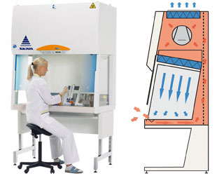
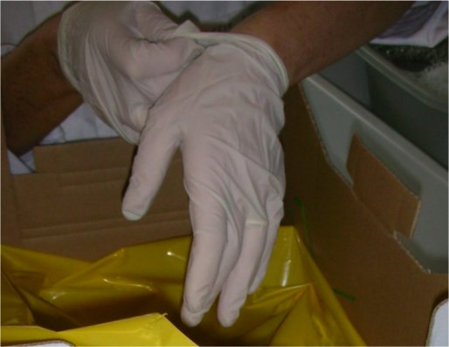
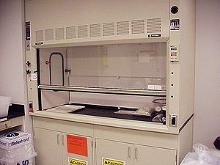
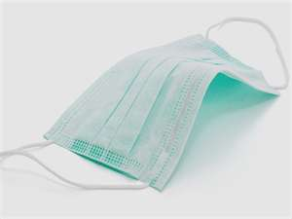
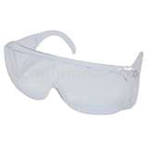
8/ Prendre des mesures de protection collective en priorité sur les mesures de prévention individuelle
PSM
Sorbonne
EPC
= Prioritaire
EPI

Slide 24
8/- Prendre des mesures de protection =préventions extrinsèques
Equipements de protection collective : EPC
PSM plutôt que masque
Sorbonne et distributeur automatique
Equipements de protection individuelle : EPI
lorsque les EPC sont insuffisants,
pour une tâche d’une durée très courte.
Notes:
- ex organisation de plusieurs manipulation dans le temps et par élève au sein d’une même séance : gestion du temps et de l’espace
- Traçabilité : tubes de sang correspondant à chaque élève

Slide 25
Protection collective « Protéger les personnes du danger »
personne
Danger = agent infectieux ou réservoir ou agent chimique
dommage
Dommage
personne
= La probabilité de l’apparition du dommage est diminuée mais reste possible
Notes:
PSM

Slide 26
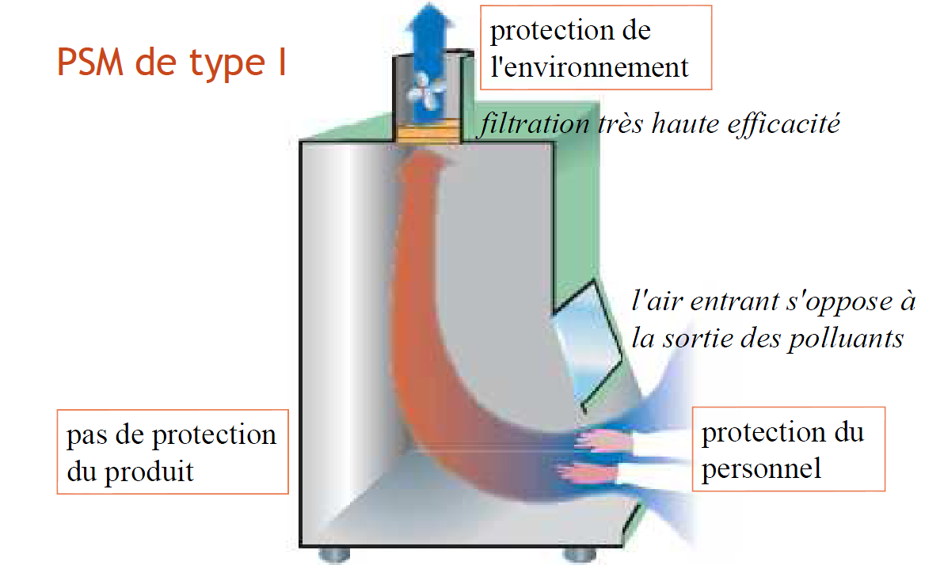
Equipements de protection collective

Slide 27
Equipements de protection collective
Sorbonne avec extraction vers l’extérieur

Slide 28
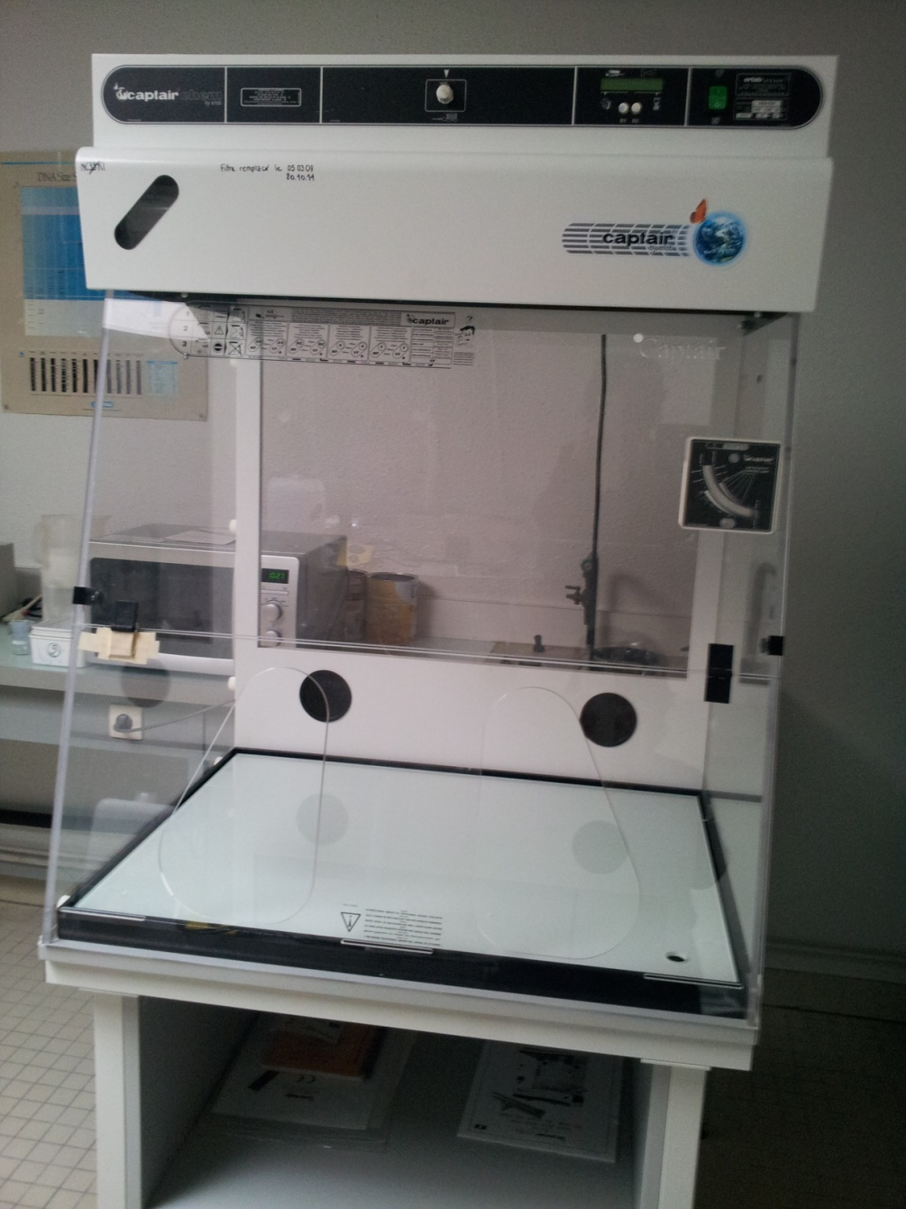
Equipements de protection collective
Hotte aspirante à filtration
Spécificité des filtres
saturation

Slide 29
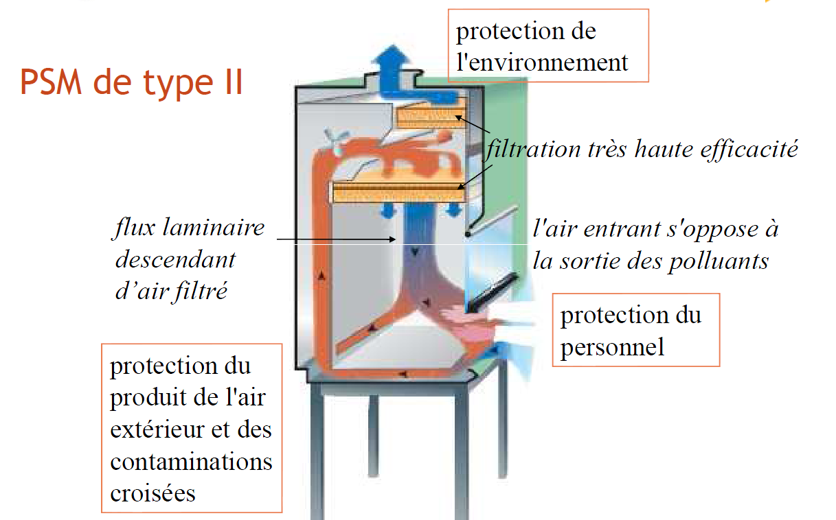
Equipements de protection collective

Slide 30
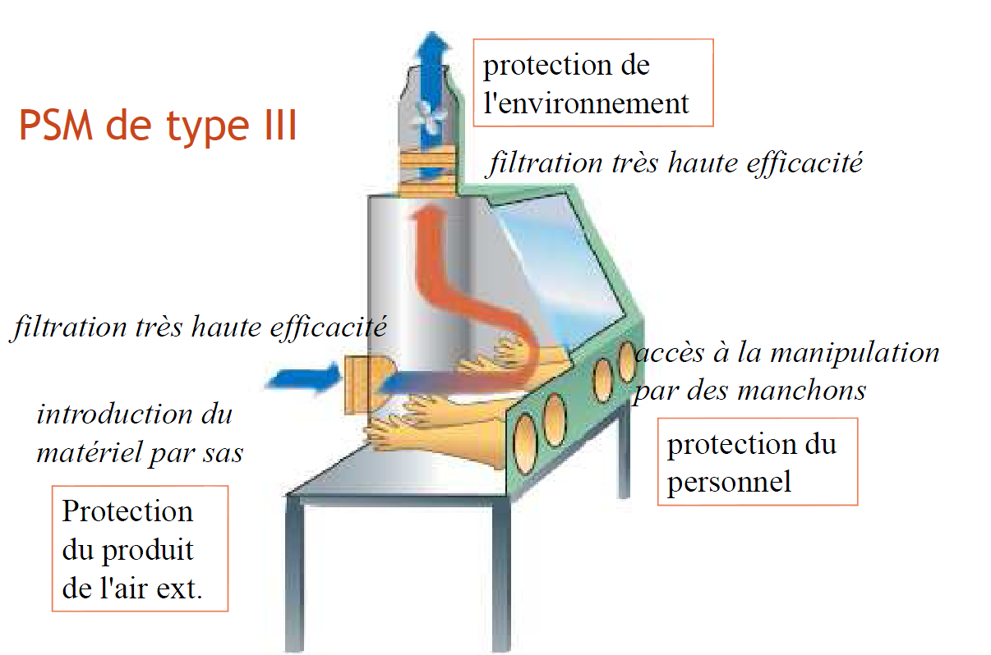
Equipements de protection collective

Slide 31
Maintenance par l’utilisateur
Vérification visuelle de l’état physique du matériel (propreté, fissure, déformation, oxydation, fixation des éléments de protection..)
Vérification de l’état fonctionnel des éléments concourant au travail(bruit, vibrations, dispositifs de protection..)
Etat des indicateurs (manomètres, voyants, …), inscriptions

Slide 32
Protection individuelle « Protéger une personne du danger »
Danger = agent infectieux ou réservoir ou agent chimique
manipulateur
dommage
= même probabilité d’apparition d’un dommage mais réduction de la gravité
Notes:
EPI = écran de protection, projection toujours aussi probable mais protégé donc moins grave.

Slide 33
Equipements de protection individuelle
= Ecran protecteur pour la personne
Blouse
Gants
Masque
Lunettes

Slide 34
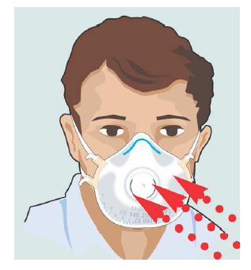
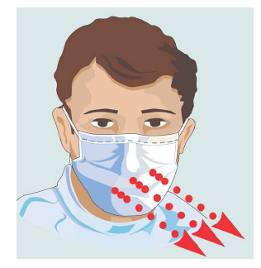
Masques contre le risque biologique INRS référence ED105
Masque chirurgical
Appareil de protection respiratoire (=EPI)
Les appareils filtrants : une pièce faciale en contact avec le visage + un dispositif de filtration anti-aérosols (0,6µm) de différentes efficacités ;
Les appareils isolants qui sont alimentés en air respirable à partir d’une source contaminée .
Notes:
Animation INRS sur la mise en place des masques
Marquage obligatoire CE
Masque chirurgical = dispositif médical pas EPI

Slide 35
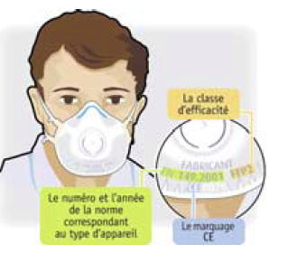
Appareil de protection respiratoire « filtrants »
La classe d’efficacité
P1 ou FFP1
P2 ou FFP2
P3 ou FFP3
Numéro et année de la norme (EN 149:2001 pour les appareils filtrants jetables contre les aérosols)
Marquage CE
Fiche INRS ED 105

Slide 36
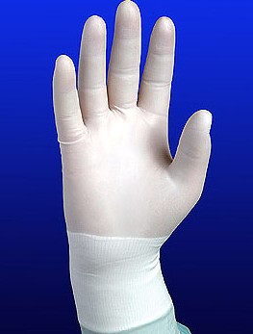
Les gants
Gants appropriés à la manipulation.
Au laboratoire ou en milieu médical, gants :
- soit en latex,
- soit en nitrile (allergie au latex) (demandera connaissance d’allergie)
- non poudrés et dits hypoallergéniques (les plus pauvres possibles en protéines)
- conforme à la norme EN 374 et muni du label CE
Toujours port de 2 gants
Changement périodique (imposée par transpiration ou détérioration plus ou moins visible du gant) (toutes les 20 min par ex.).
Bonne désinfection des mains avant l’utilisation vu le risque de multiplication en milieu humide.
Intérêt des gants :
- éviter la contamination des mains
- éviter la sortie des agents pathogènes portés par les gants après la manipulation à condition de les retirer et de les traiter comme déchets infectieux.
Nécessité de :
- veiller au bon retrait du gant
- se laver les mains juste après le retrait du gant

Slide 37
Gants « risque biologique »
Les gants médicaux et les gants de protection (EPI) relevant de la directive 89/686/CEE.
Les gants de protection contre les mico-organismes sont à usage unique et peu épais, ils comportent un marquage CE :
N° de la norme EN 374 (EN 420)et pictogramme.
Ils peuvent être en latex (caoutchouc naturel), néoprène ou nitrile (caoutchoucs de synthèse), vinyle (PVC) ou polyéthylène (PE).
Fiche INRS ED 118

Slide 38
Recommandations pour l’usage des gants contre le risque biologique
Il existe des microporosités même à l’état neuf et la perméabilité des gants augmente lors de l’usage:
changer fréquemment de gants,
se laver les mains après retrait des gants (sans se contaminer les mains) ,
choisir les matériaux en fonction de l’usage (vinyl pour usage court et latex naturel ou synthétique pour une utilisation plus longue).
Pour les actes à risque élevé d’exposition, la protection des mains peut-être améliorée par un double gantage.

Slide 39
Gants « risque chimique »
L’épaisseur permet de distinguer les gants jetables (épaisseur < 0,2 mm) des gants réutilisables plus épais.
Les longueurs des manchettes sont variables.
La matière du gant est différente suivant le produit utilisé (latex, néoprène, nitrile …) (Cf. Tables de résistance).
Fiche INRS ED 112

Slide 40
Recommandations pour l’usage des gants réutilisables contre le risque chimique
Laver les gants après chaque utilisation et avant leur retrait.
se laver les mains après retrait des gants .
Ne pas partager ses gants.
Changer de gants si signes de vieillissement ou de dégradation.

Slide 41
Moment du port des gants
Uniquement au moment des gestes à risques après une analyse des risques :
manipulation de produits susceptibles de contenir des germes à transmission cutanéo-muqueuse et blessure aux mains
Manipulation de produits susceptibles de contenir des germes traversant la peau saine.

Slide 42
Synthèse 3RB sur le port des gants (suite)
Gants d’usage courant (latex ou nitrile) = gants pas particulièrement inflammables mais leur utilisation près d’un bec chauffant peut majorer la gravité d’une brûlure.
Choix de la nature des gants : à effectuer en fonction des produits manipulés, comme l'indiquent les documents ED 118 et ED 112, disponibles sur le site www.inrs.fr.

Slide 43
Gestes à risques en microbiologie nécessitant le port de gants
Prélèvement d’un échantillon directement à partir d’un produit pathologique (risque de germes de groupe 3)
Ouverture des flacons d’hémocultures
Port de gants sous PSM

Slide 44
Gestes à risques en biochimie nécessitant le port de gants
Ouverture de tubes contenant du sérum
Dépôt de sérum, de plasma ou d’hémolysat lors d’électrophorèse
Les prélèvements de sérum ou de plasma ne nécessitent pas le port de gants si :
faible volume de produit dans un tube plastique
prélèvement réalisé à l’aide d’une pipette automatique à cône éjectable

Slide 45
Gestes à risques en hématologie nécessitant le port de gants
Toute manipulation de sang et de dérivés humains, notamment :
Ouverture de tubes
Mise en Unopette
Réalisation d’un frottis sanguin
Dosage de l’hémoglobine
Electrophorèse de l’hémoglobine

Slide 46
Port des lunettes de protection
Peut être envisagé pour toute manipulation présentant des risques d’exposition par projection d’échantillons potentiellement contaminés (débouchage des tubes à bouchon entrant, agitation au vortex, stérilisation des anses au bec bunsen…)
Porter des lunettes de protection même lors de :
port de lunettes de vue
port de lentilles (le port de lentilles augmente le risque d'infection en cas de projection oculaire, le produit restant au contact avec les yeux du fait de la présence des lentilles).
Choisir des lunettes de protection se fait selon plusieurs critères décrits dans le document ED 798, disponible sur le site www.inrs.fr.
Risque de projection oculaire évité par :
- l’utilisation d’anses stériles à usage unique
- le travail sous PSM (poste de sécurité microbiologique),

Slide 47
La fluidification d’un crachat avant analyse peut se faire :
Dans la zone stérile d’un bec chauffant
Dans la zone stérile d’un bec chauffant avec gants et lunettes
Dans la zone stérile d’un bec chauffant avec masque
Sous PSM avec gants
Sous PSM sans gants
Non
Non
Non
Oui
Non
Protection contre la contamination aéroportée collective mais pas de protection contre contamination cutanée
Protection contre la contamination aéroportée individuelle mais non collective
Protections collective aéroportée + individuelle cuntanée
Pas de protection contre la contamination aéroportée
Pas de protection contre la contamination aéroportée + risque de brûlure

Slide 48
Comment prendre en compte et prévenir le risque biologique pour la mise en place des TP de biologie (microbiologie, hématologie, immunologie, biochimie)
Lors de la conception des séquences
Lors de la réalisation des séquences

Slide 49
1- Questions à se poser en début d’année
Surveillance médicale
Nature et origine des produits à manipuler
Conformité des locaux et matériel nécessaire
2- Questions à se poser pour chaque TP
Questions lors de la préparation du TP
Questions pendant le TP
Questions à la fin du TP

Slide 50
1- Questions à se poser en début d’année

Slide 51
1-1- Surveillance médicale

Slide 52
Les élèves ont-ils les vaccinations obligatoires ?
Doit on donner les premiers soins, si nécessaire, et peut on avoir accès à une trousse de secours ?

Slide 53
Le décret n°94-352 du 4 mai 1994 prévoit :
Une surveillance médicale en fonction des agents auxquels les personnes sont exposées,
La mise en place d’un dossier médical à conserver 10 ans après la cessation de l’exposition,
La vaccination, quand elle existe, en fonction des législations nationales.

Slide 54
Vaccinations obligatoires
Pour tous les élèves
DT coq polio et BCG (recommandé pour les enfants fortement exposés)
Pour les élèves de terminale STL ou autres manipulant du sang humain
Vaccination contre le VHB
Pour les étudiants du BTS ABM
Vaccination contre le VHB
Typhim (injection Ag Vi)
Vaccination par le BCG (même ancienne) exigée à l’embauche attestée :
Soit par la preuve écrite de la vaccination
Soit par une cicatrice vaccinale (attestée par une IDR à 5 unités)

Slide 55
Vaccinations recommandées
Pour les étudiants du BTS Métiers des eaux
Vaccination contre l’hépatite A
Vaccination contre la leptospirose
Pour les étudiants du BTS ABM
Vaccination contre l’hépatite A

Slide 56
Vérification des carnets de vaccination :
L’infirmière (et non l’enseignant)
Manipulation de l’élève seulement lorsque l’infirmière a indiqué que les vaccinations sont effectivement à jour.

Slide 57
Premiers soins et trousse de secours
Extrait du BO HS du 6/01/2000 :
« Il appartient à chacun de porter secours à toute personne en danger. Mais attention : ne pas se substituer à l’infirmière. »
Doivent être présentes des consignes précises et affichées sur la conduite à tenir en cas d’urgence
Nécessité que les professeurs aient accès à la formation SST
Nécessité que soit disponible dans le laboratoire une trousse minimale de secours
Nécessité de connaître la conduite à tenir au sein de l’établissement en cas d’urgence

Slide 58
Contenu de la trousse de secours minimale
Un antiseptique non périmé, si possible en dosette à usage unique (Hexomedine 1/100)
Compresses stériles
Pansements
Gants

Slide 59
Tout incident (blessure, brûlure…) survenant à un élève doit :
Être traité par l’infirmière (soins appropriés, inscription sur le registre de l’infirmière)
Être communiqué à la famille par le biais du carnet de correspondance.

Slide 60
1-2- Origine des produits manipulés

Slide 61
Sang
Origine)
EFS (convention cadre officielle EFS, lycée)
Document accompagnateur :
Bordereau validant sa séro-négativité (à archiver)
Répartition :
Assurée par un technicien portant des gants
Contenant :
tube plastique ouvert en pré bac avec petit volume (<0,5 mL)
tube parfois fermé en post bac
Etablissement d’un cahier de suivi (traçabilité)

Slide 62
Transport du sang (et de tout produit biologique)
Respect de la réglementation (arrêté du 1 juin 2001 modifié) : utilisation d’un système de triple emballage
Récipient primaire contenant le produit (étanche)
Emballage secondaire (étanche avec matériau absorbant et de rembourrage pour caler le (ou les) récipient(s) primaire(s)
Emballage extérieur (protection supplémentaire)
de taille minimale de 10 cm
de poids brut total <15 kg
devant porter l'étiquette de danger biologique

Slide 63
Souches microbiennes : nature
En seconde, STL et ST2S :
Microorganismes de classe 1
Autres classes
Microorganismes de classe 2 (Arrêté du 18 juillet 1994 et ses avenants du 17 avril 1997 et du 30 juin 1998) à l’exception de ceux interdits par la circulaire de 1973
Attention :
- veiller à tenir compte du niveau d’apprentissage et de l’habileté gestuelle des élèves
- souches multi-résistantes proposées uniquement aux étudiants de BTS ABM en 2ème année après un apprentissage sérieux avec mesures de prévention pour éviter toute dissémination car immunodépression non documentée pour étudiants, personnel et leur entourage familial .

Slide 64
Circulaire du 8 août 1973 : souches interdites
Bacillus anthracis;
Clostridium botulinum;
Espèce Brucella;
Espèce Leptospira;
Francisella tularensis;
Mycobacterium tuberculosis ;
Mycobacterium bovis;
Neisseria meningitidis;
Pasteurella pestis;
Pseudomonas mallei;
Pseudomonas pseudo-mallei;
Salmonella typhi;
Treponema pallidum;
Vibrio cholerae.

Slide 65
Souches microbiennes : origine
Circulaire du 8 août 1973 :
Institut Pasteur
Laboratoires de microbiologie des UER (unités d’enseignement et de recherche) médicales ou pharmaceutiques
Laboratoires de microbiologie des écoles nationales vétérinaires
Laboratoires de microbiologie des hôpitaux d’instruction des armées
Autre possibilité :
Eventuellement d’un autre lycée (à condition d’assurer une bonne traçabilité)

Slide 66
Souches microbiennes : traçabilité
Lors de leur commande (même à un autre établissement)
A la réception
Lors des repiquages successifs
Lors de l’utilisation

Slide 67
Traçabilité à la commande
Demande écrite de l'établissement scolaire, signée par le professeur responsable du souchier ou par le chef de travaux, contresignée par le chef d'établissement
Information de l'organisme dispensateur sur l'utilisation des souches (classe, nature du TP, niveau de compétence technique des élèves, mesures de prévention en vigueur dans les laboratoires)

Slide 68
Traçabilité à la réception
Inscription de toutes les caractéristiques dans un registre de souches au lycée

Slide 69
Traçabilité lors des repiquages successifs
Bien conserver la référence et les caractéristiques (sensibilité aux antibiotiques)

Slide 70
Traçabilité lors de l’utilisation
Cahier de suivi afin de pouvoir savoir, lors de chaque TP, quel élève a manipulé quelle souche

Slide 71
Produits pathologiques : origine
CHU (uniquement)
Nécessité d’une demande écrite précisant les conditions d’utilisation (classe/TP) signée par le chef de travaux ou l’enseignant responsable et contresignée par le chef d’établissement
Nécessité d’archiver tous les documents (courriers, date d’utilisation, références communiquées des échantillons)
Nécessité de détruire les souches isolées du produit

Slide 72
Produits pathologiques : utilisation
Nécessité de les utiliser en BTS ABM (finalité professionnelle)
A ne plus utiliser en STL et ST2S (finalité non professionnelle)
Nécessité d’une analyse des risques :
Ne les donner qu’à des étudiants capables d’une bonne manipulation
Si présence de germes à pathologie respiratoire, (peu de chances dans selles et urines) : manipulation sous PSM

Slide 73
Selles parasitées
Solution fixatrice et conservatrice : eau formolée :
- à 5% pour les selles fermes
- à 10% pour les selles pâteuses
- à 20% pour les selles contenant des œufs d’helminthes
L’eau formolée détruit un certain nombre de parasites (exception : œufs d’helminthes et notamment d’ascaris résistants)

Slide 74
Technique de conservation des selles
Triturer la selle (1 volume de selles pour 3 volumes d’eau formolée)
Tamiser sur un tamis métallique
Laisser sédimenter 1 min
Verser le surnageant dans un flacon hermétique et compléter avec la solution fixatrice.

Slide 75
Cellules : origine et nature
Cellules commercialisées
Cellules de lignées continues éloignées de l’espèce humaine si possible
Traçabilité obligatoire (comme pour les souches microbiennes)

Slide 76
Autres matériels :
Choix le plus possible de matériel à usage unique et en plastique (pipettes plastique, anses plastiques pour des gestes particulièrement à risques, dispositif d’étirement du sang….)
Si utilisation d’eppendorfs pour sang ou sérum : les donner ouverts aux élèves ou les ouvrir au moment de la manipulation avec des gants (en terminale)

Slide 77
Centrifugeuses et cuves délectrophorèse
Conformité obligatoire (centrifugeuse : existence d’un dispositif d’enclenchement empêchant tout fonctionnement si couvercle non verrouillé)
Vérification annuelle des centrifugeuses
Centrifugation de produits potentiellement contaminés : utilisation de nacelles étanches à l’aide de couvercles vissés ou encliqués.

Slide 78
L’autoclave
Idéal au moins 2 autoclaves : un autoclave pour le propre, un autoclave pour le sale
Utilisation uniquement par du personnel formé
Obligation :
d’une vérification annuelle par un organisme agréé (affichage obligatoire en fournissant la preuve)
d’une épreuve décennale
Attention : l’autoclave ne détruit pas les germes (réduction du nombre de germes). Fausse protection : si pathogènes concentrés (sur boîte de Petri par ex), élimination par DASRI

Slide 79
9/ Donner des instructions appropriées aux travailleurs
Formation pour intégrer la prévention dans les pratiques professionnelles.
Information sur l’organisation du travail, les tâches à accomplir, les risques et les moyens de se prémunir …
Vérification que les informations sont effectivement connues et maîtrisées.
Notes:
Formation en début d’année
Informations en début de chq séance

Slide 80
Instructions Information de la personne
Danger = agent infectieux ou réservoir ou agent chimique
manipulateur
dommage
= Efficacité très limitée
Notes:
Ex: rotation des individus sur un même poste : évite les maladies professionnelles et diminue la probabilité du dommage car la personne est du coup moins exposé.

Slide 81
De part l’obtention d’un concours, le personnel de laboratoire :
Est déjà formé à la gestion des risques biologiques
Doit recevoir une formation avant de manipuler
Doit recevoir une formation régulière
Non
Oui
Oui
Une formation n’est pas obligatoire pour l’obtention du concours. Mais les compétences peuvent être évaluées lors du concours.
Validation des acquis + formation + formation continue

Slide 82
Pour combattre les risques d’une manipulation du sang, il faut :
Suivre les consignes de manipulation
Utiliser du sang testé provenant de l’EFS
Porter des gants pour risque biologique
Oui
Oui
Oui
« Maitrise » de la source + EPI + instructions

Slide 83
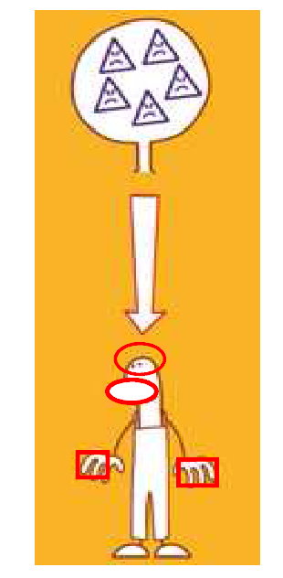
Rompre la chaîne de transmission
Agir sur le réservoir d’agents
Souvent impossible car l’agent biologique est l’agent de l’étude.
Exemple : désinfection d’une paillasse, décontamination
= prévention intrinsèque
Agir sur la transmission des agents biologiques
= prévention intrinsèque + EPC (PSM)
Agir au niveau du salarié
= prévention intrinsèque (Hygiène) + EPI

Slide 84
Rompre la chaîne de transmission digestive
Pipetage à la bouche interdit = système d’aspiration,
Ne pas mettre les mains souillés à la bouche
lavage soigneux des mains…
Notes:
Bien au point mais pensé il y a qqs années

Slide 85
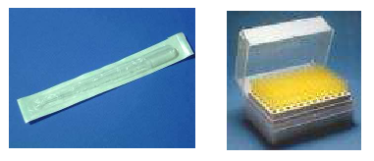
Rompre la chaîne de transmission respiratoire
Eviter la formation de bio aérosols (particules microscopiques liquides ou solides, détachées d’un produit sous l’action de forces mécaniques),
Eviter le flambage = utilisation d’instruments stériles
Privilégier le travail sous PSM
…
Notes:
A privilégier : point faible
Discussion sur le bec bunsen!

Slide 86
Rompre la chaîne de transmission cutanéo-muqueuse
Contamination résultant le plus souvent par une piqûre ou une coupure = privilégier le matériel plastique
Eviter aérosols !!
Utilisation de gants, lunettes de protection
…
Notes:
Je ra

Slide 87
Les bonnes pratiques de laboratoire Arrêté du 16 Juillet 2007
Port de vêtements de protection différents des vêtements de ville et réservés aux salles dédiées aux activités techniques.
Organisation du travail et procédures : Utilisation d’un Poste de Sécurité Microbiologique, décontamination …
Equipements de protection individuelle (EPI) adaptés : gants, masques, lunettes de protection, surchaussures …
Règles d’hygiène : lavage des mains, interdiction de manger, boire, …
Notes:
Pour info: elles sont données dans l’arrêté du 16 juillet 2007

Slide 88
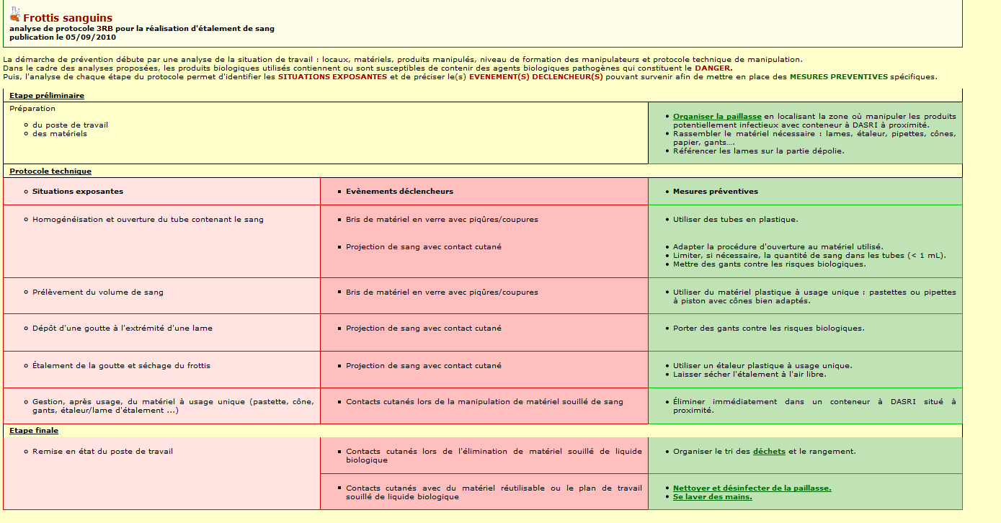
Site 3 RB : ressources : analyse de protocoles

Slide 89
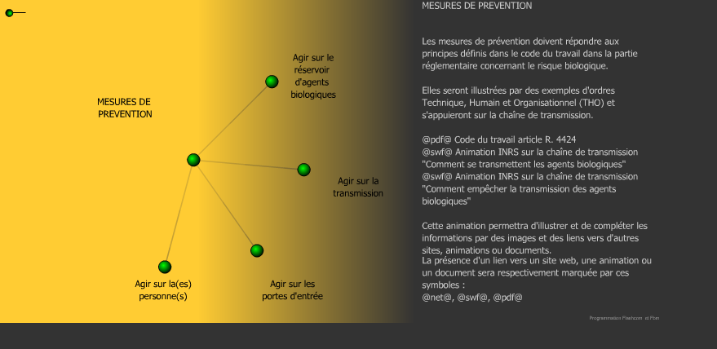
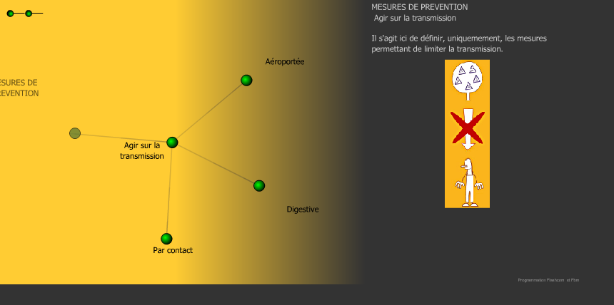
« Mesures de prévention » sur le site 3 RB (démarche illustrée)

Slide 90
Site 3 RB :
Démarche de prévention
notions de base

